Slide 1


Berekraftskulen live – dag 1:
Jordkloden vår – og naturressursane
våre

Slide 2
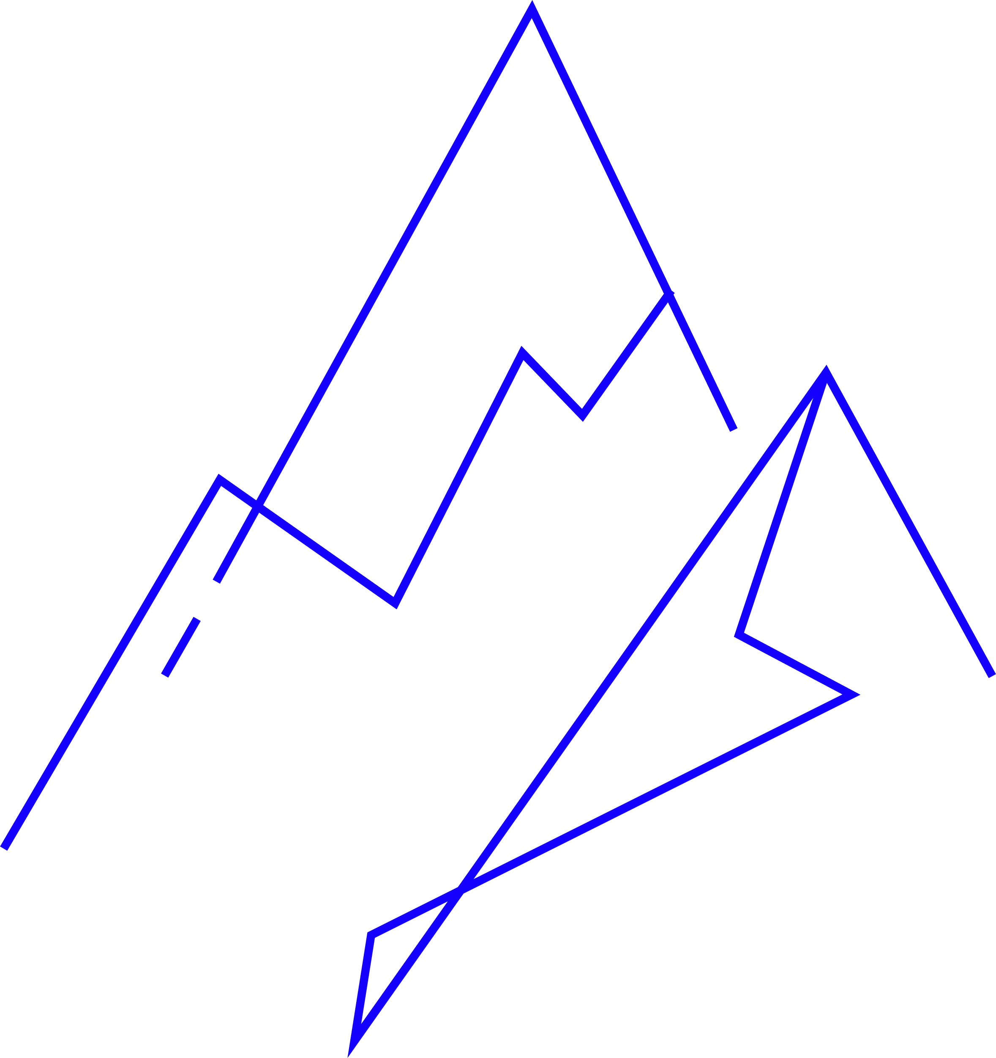


Notes:
Lærar: Kva vi gjer dei neste 10 åra er veldig viktig for jordas framtid. Vi kan gjere ein forskjel! Derfor må vi alle, både barn og voksne, læra om korleis vi kan leve for å vera mest mogeleg snille med planeten vår.

Slide 3
⛰️
🌊
🌲
Notes:
Noko av det som gjer jordkloden vår så verdifull, er alle naturressursane vi har her. Så langt har ingen klart å finne ein liknande planet i hele universet, så det er bare her vi kan bu.

Slide 4
Spørsmål 1:
Men, kva er eigentleg ei naturressurs?
Hugsar de det?
🤔
Notes:
Spørsmål 1: Kva er eigentleg ein naturressurs?

Slide 5
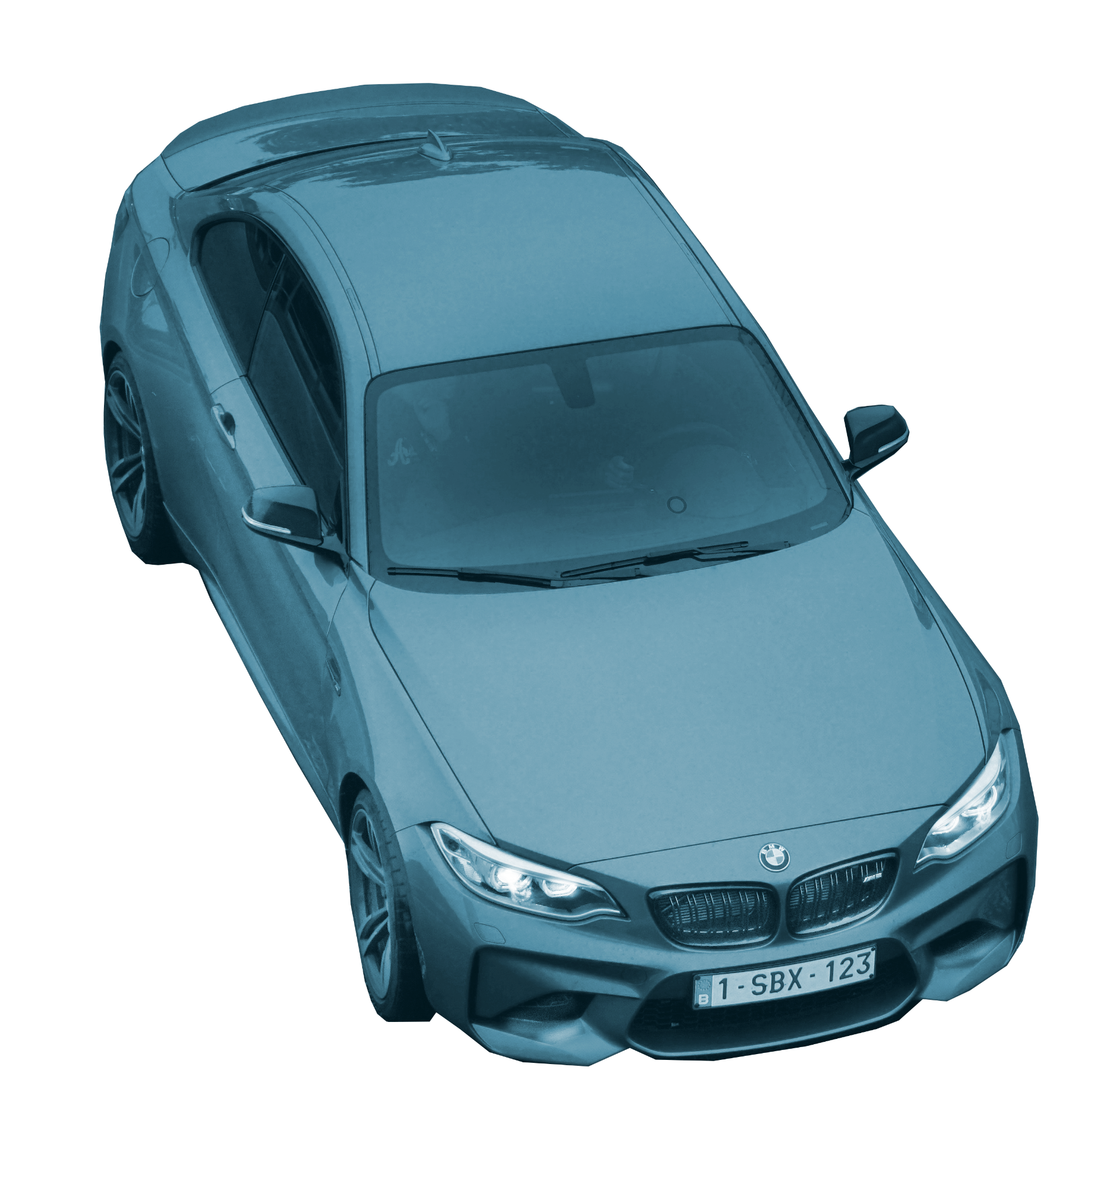
💨
Notes:
Forslag til svar: En naturressurs er noko vi henter frå naturen for å lage noko vi treng for å lage ting vi treng for å leve, og som gjør kvardagen vår enklare eller betre. Det kan for eksempel vera ein bil av metall. Andre eksempel?

Slide 6
Spørsmål 2:
Kan de nemne tre ulike naturressursar?
🤔
Notes:
Spørsmål 2: Nemn tre ulike naturressursar?

Slide 7
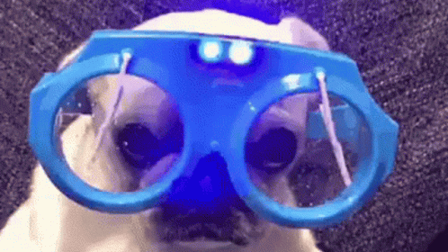
Notes:
Forslag til svar: Hadde de hatt på dykk magiske briller no, som viser kva ting eigentleg er laga av, hadde de sett at absolutt alt de har rundt dykk er laga av naturressursar.

Slide 8
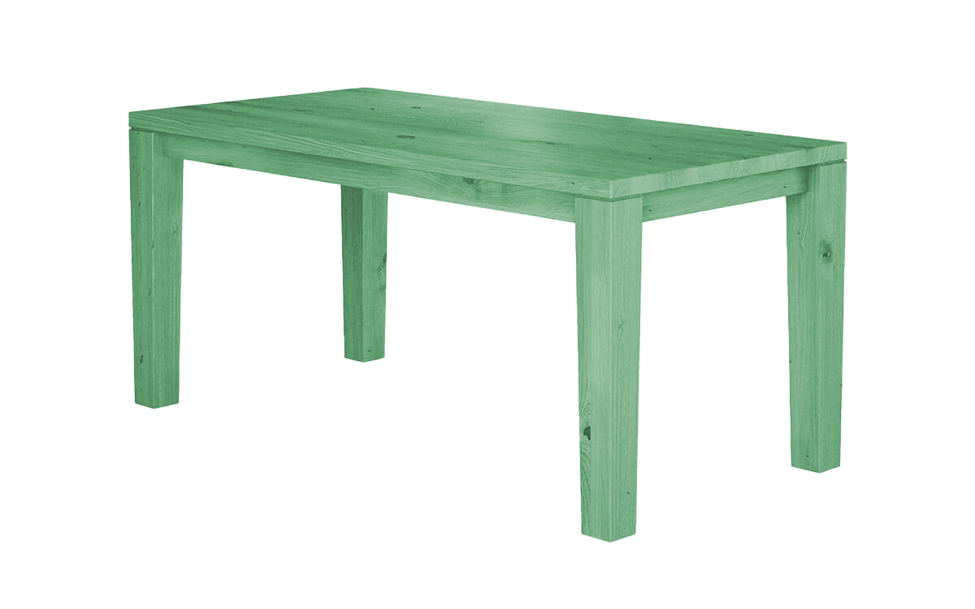
🌲
👉
Notes:
De ville sett at pultane og stolane dykkar ein gong var tre i en skog.

Slide 9
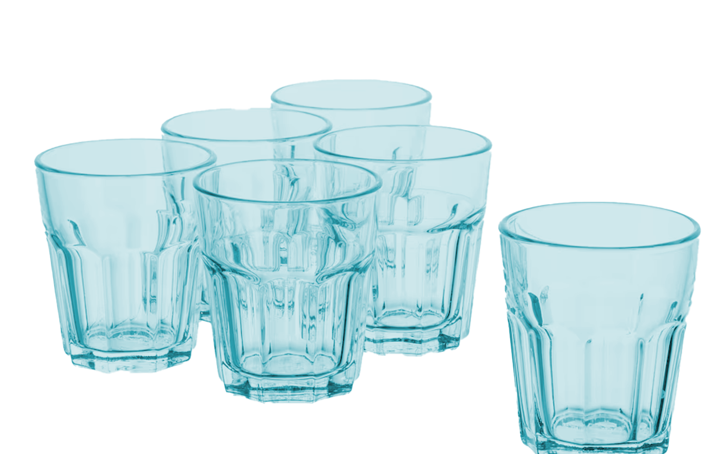
🏖️
👉
Notes:
De ville sett at alt de har rundt dykk som er laga av glas, for eksempel vindauga i klasserommet, ein gong var sand på ei strand eller på botn av eit hav.

Slide 10
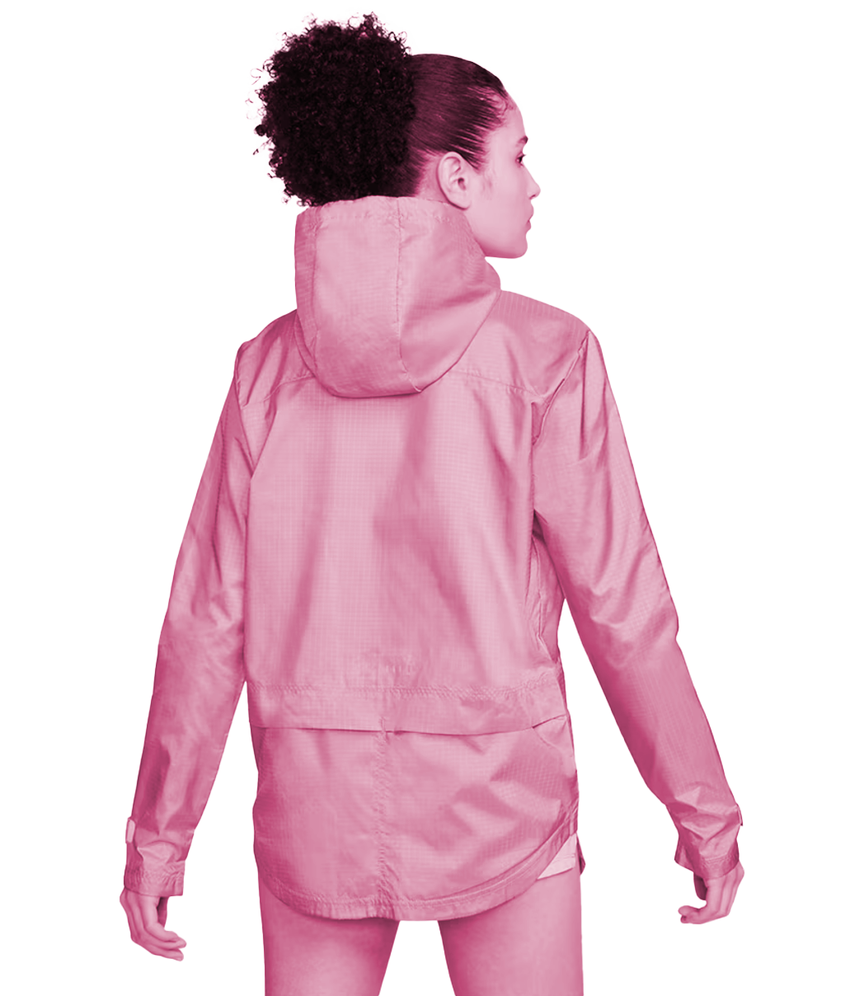
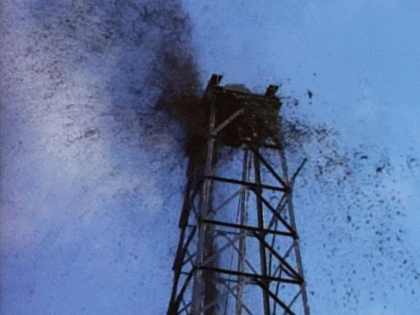
👉
Notes:
Og den sporty jakka til rektor? Den er i likskap med flesteparten av alle klede som lagast i dag – frå fotballdraktar til treningstøy – laga av plast. Fancy ord som nylon og polyester betyr eigentleg plast, noko som vil seie at jakka ein gang var olje som låg på havets botn. Helt sant!

Slide 11
Spørsmål 3:
Veit de om noko vi alle kan gjere for å ta vare på naturressursane?
🤔
Notes:
Spørsmål 3: Kva er noko vi alle kan gjere for å ta vare på naturressursane?

Slide 12
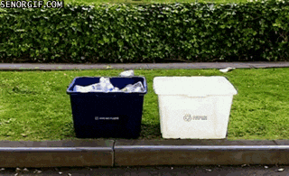
Svar:
For å ta vare på naturressursane, kan vi kjøpe litt mindre. Resirkulere meir. Plukke opp litt søppel.
Notes:
Forslag til svar: For å ta vare på naturressursane, kan vi kjøpe litt mindre. Resirkulere meir. Plukke opp litt søppel.

Slide 13
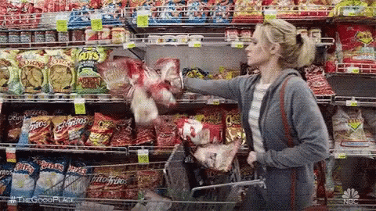
Notes:
Mogleg utfyllande svar: Etter at vi mennesker fann opp maskinar som gjorde det lett å lage ting av naturressursar, så har det tatt litt av. No vert det laga så mange ting at vi er i ferd med å gå tom for fleire av naturressursane på planeten vår.

Slide 14
👓
🛹
🧸
🏠
🧽
🍕
👟
👕
👒
🪚
⛺
💻
🥦
🛋️
🚗
👖
🥛
🩲
Notes:
Nokre av problema planeten vår opplev i dag, har en samanheng med forbruket vårt. Altså det vi kjøper og bruker. Vi blir stadig fleire menneske på planeten vår, og fleire blir rikare, noko som igjen fører til at vi får råd til å kjøpe oss stadig fleire ting. Ting, ting og ting. Og absolutt alle tinga vi kjøper oss, blir altså laga av naturressursar.

Slide 15
Spørsmål 4:
Klarar de å hugse tre av resirkuleringsdunkane det er lurt å ha både heime og på skulen?
🤔
Notes:
Spørsmål 4: Klarar de å hugse tre av resirkuleringsdunkane det er lurt å
ha både heime og på skulen?

Slide 16

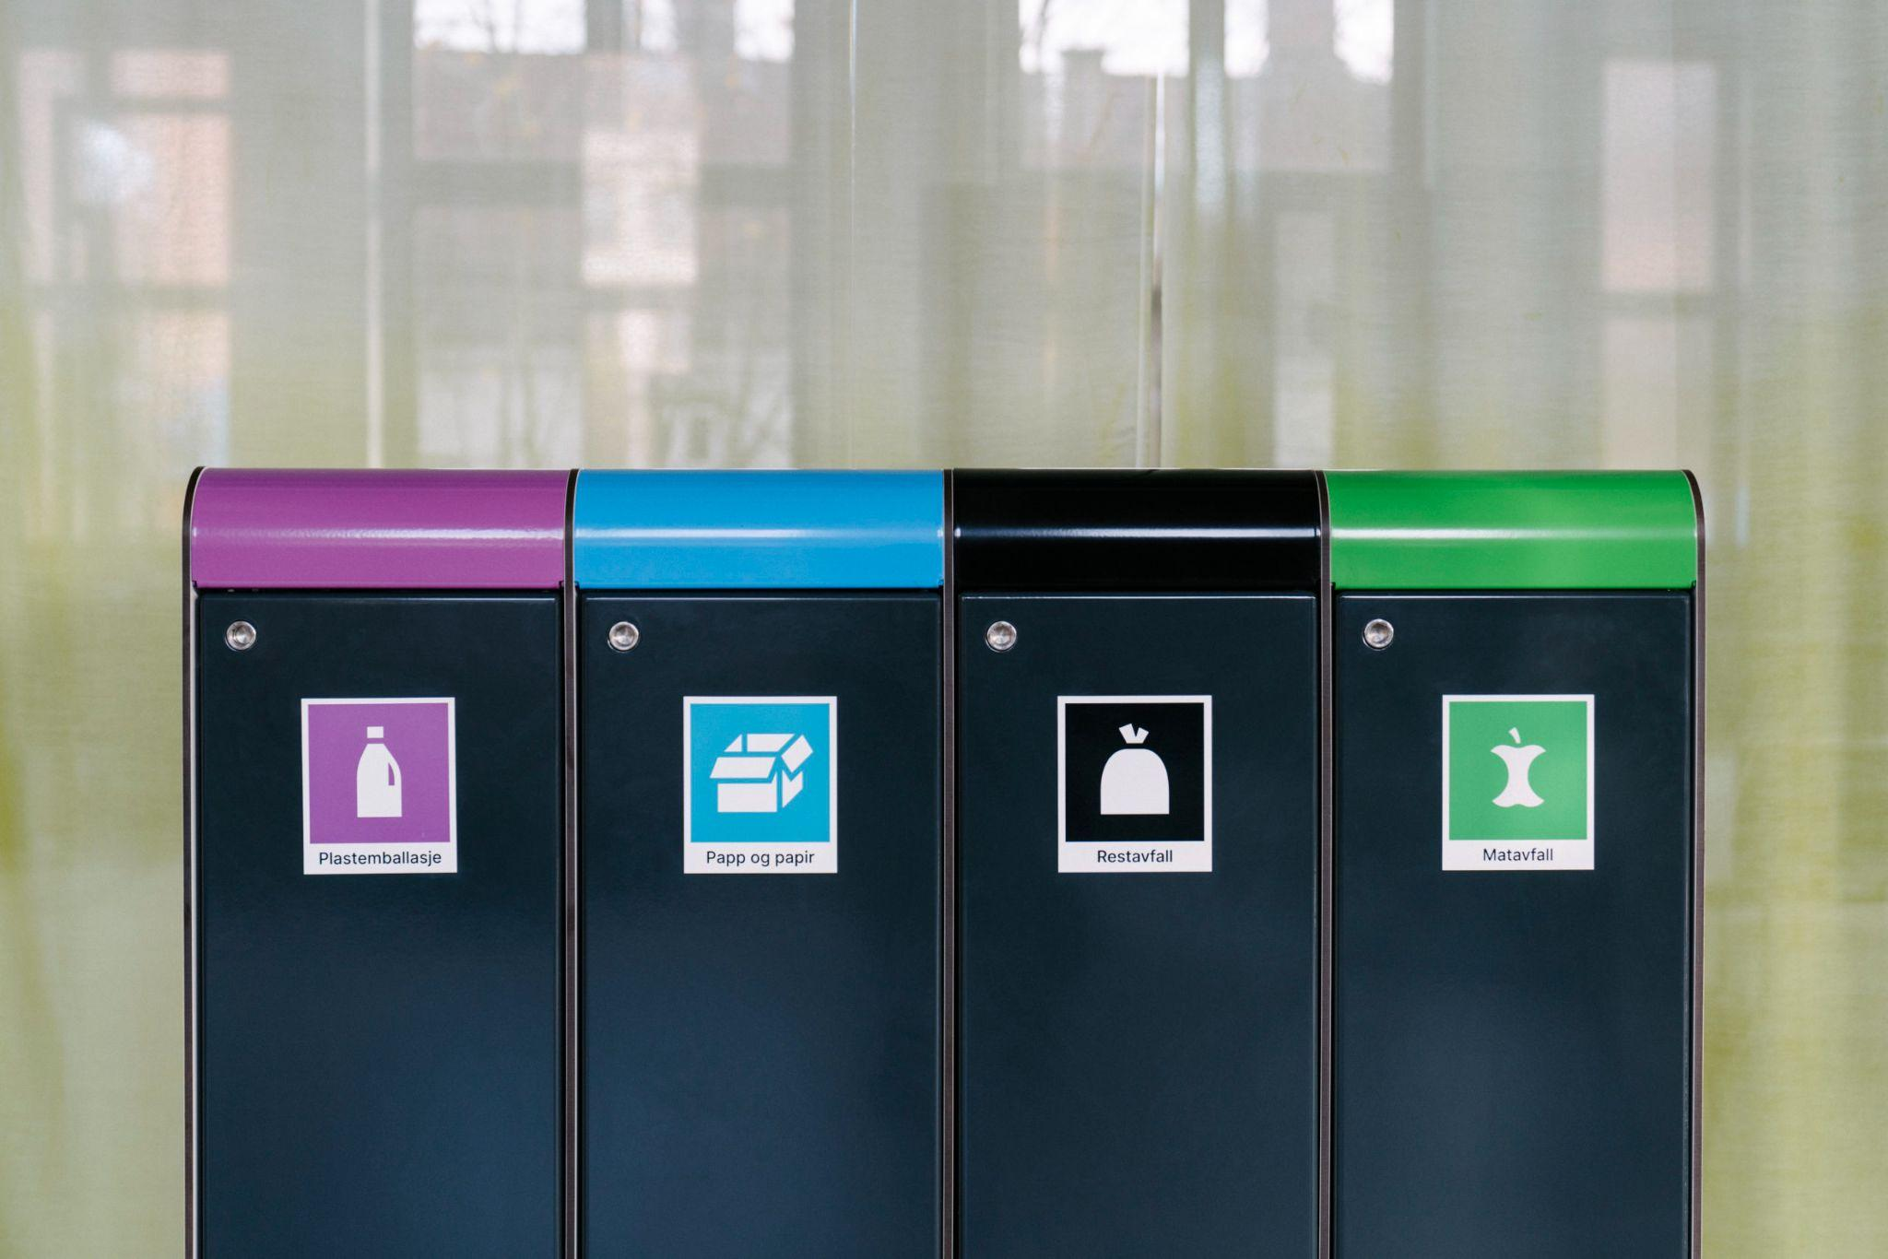
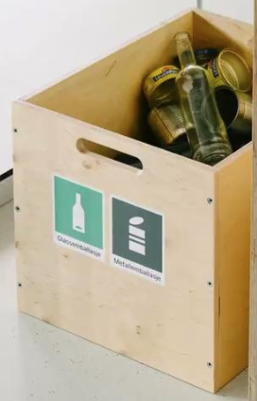
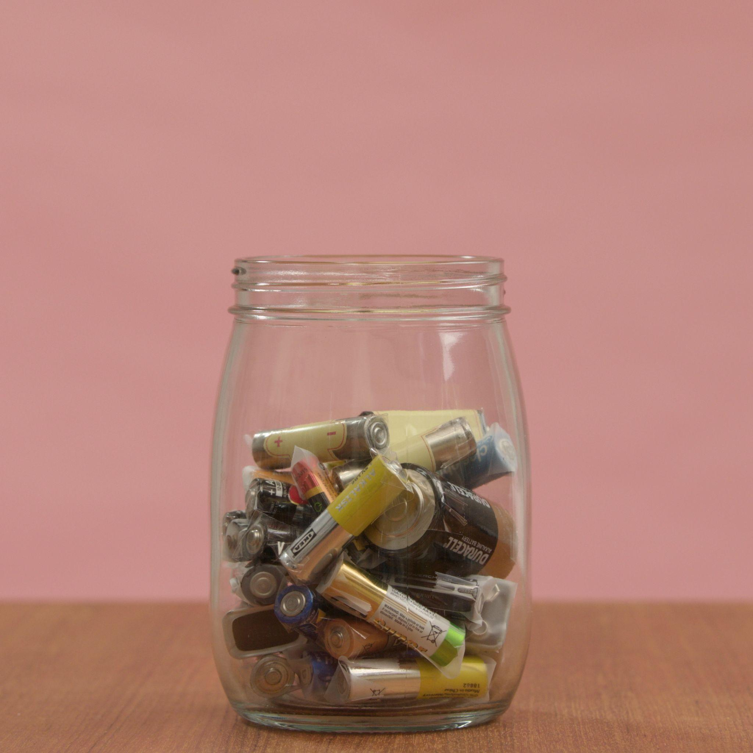
Notes:
Forslag til svar: Glasemballasje, metallemballasje, plastemballasje, papp- og papir, matavfall, restavfall, batterier … Gjerne òg elektronikk!
Dunkane de ser her, er kanskje litt annleis enn dei de har heime, på skulen eller på hytta. Det er ofte fordi ein ikke har plass til så store dunkar under kjøkkenbenken, og at systemet for kildesortering er forskjellig frå kommune til kommune.
Undersøk gjerne det systemet de har på skulen! Kan det forbetrast?

Slide 17
Spørsmål 5:
Kvifor har mange av tinga som skal sorterast sorteringsmerker?
🤔
Notes:
Spørsmål 5: Kvifor sorteringsmerker?

Slide 18












Notes:
Forslag til svar: Sorteringsmerkene er der for å gjere det så enkelt som mogeleg for oss å vite kva som skal kor. Når du legg merke til merkene på emballasjen så er det enkelt å sortere riktig.

Slide 19
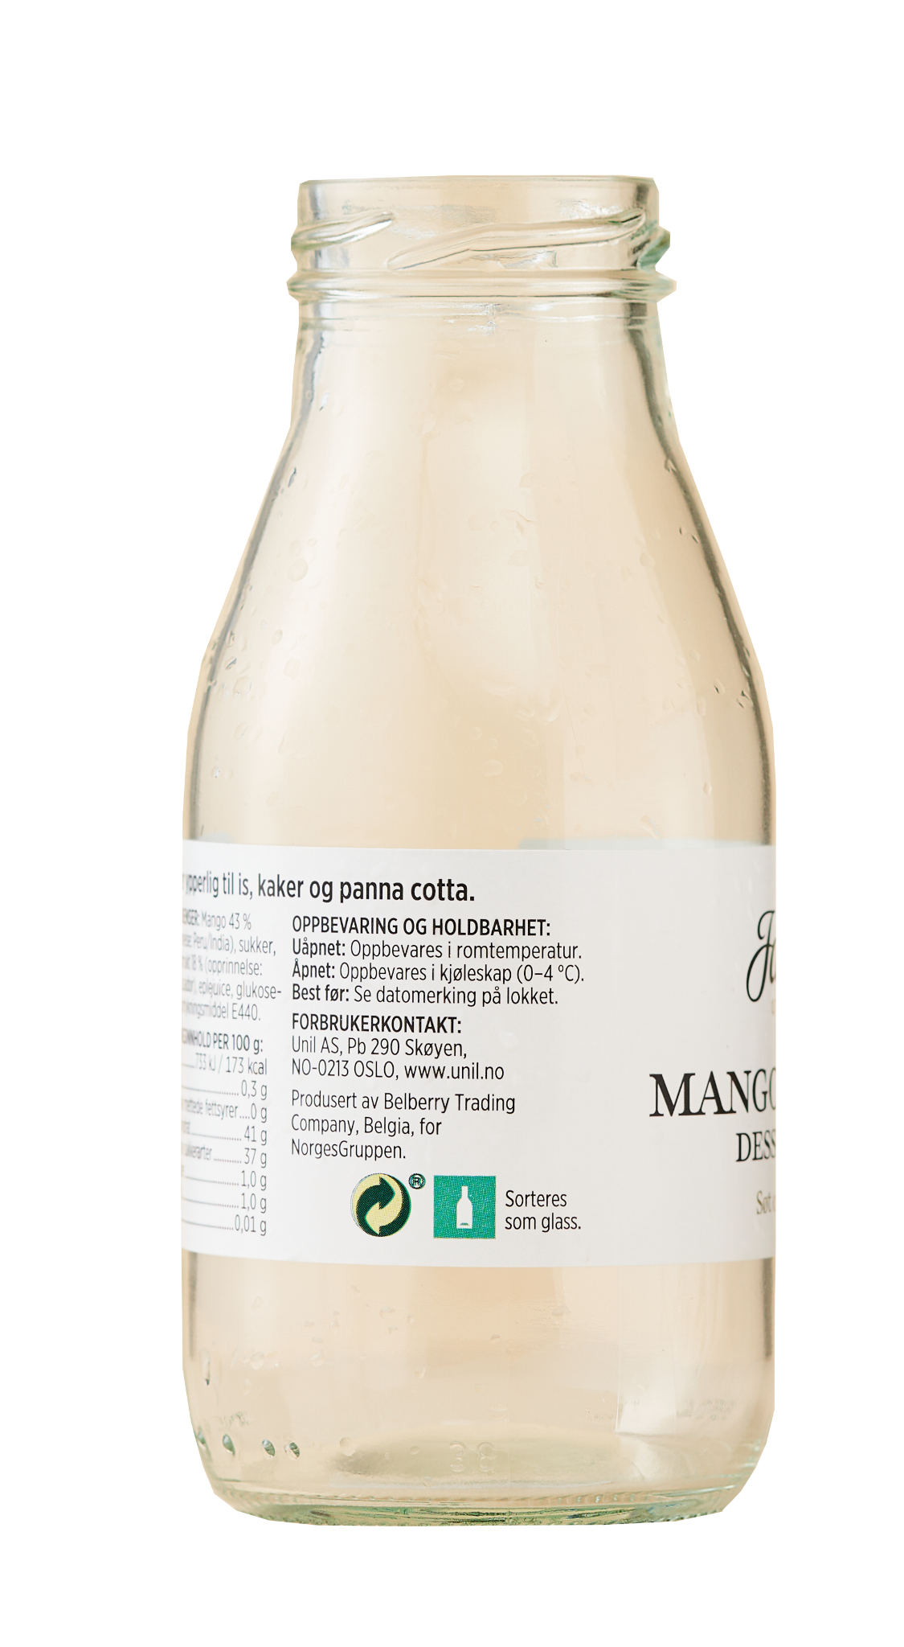

👉
Notes:
Denne … skal for eksempel puttast i en dunk som har dette merket.

Slide 20
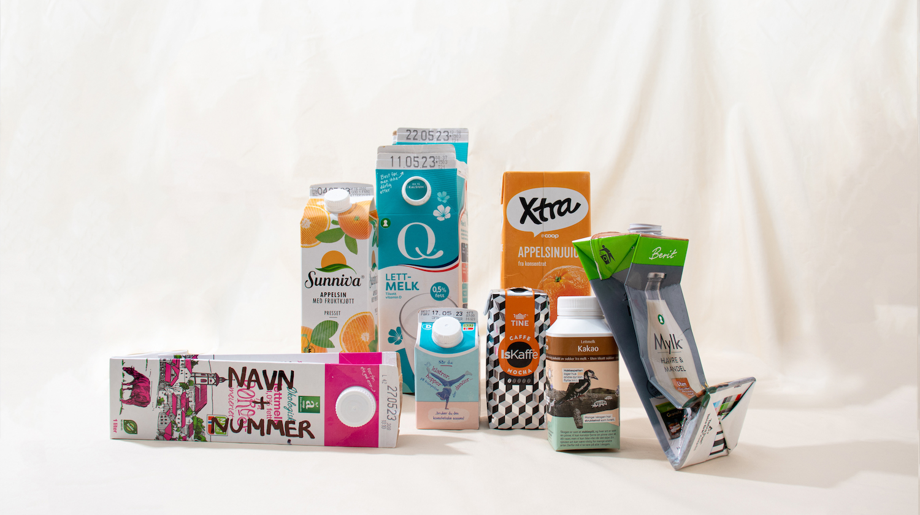
💭
Kva skal kor?
♻️
Spel Kahoot!
Har de svart belte i kildesortering?
Notes:
No som de har lært så mykje om kildesortering, kan de spele Kahoot! I dag anbefaler vi denne: Kor mykje kan du om å resirkulere glas- og metallemballasje?
(Tips til læraren: Ta den opp på den store skjermen, foran alle sammen, og be elevane om å komme med innspel til kva for eit svar dei trur er riktig. Dei ropar – du trykker!)
Klikk her for å kome til Kahootane våre: https://miljoskole.loop.no/kahoot-til-klasserommet

Slide 21
Mulig heimelekse:
Tenk så det knakar
🙋‍♂️ 🙋
1: Gjer de noko i livet dykkar for å hjelpe jordkloden?
2: Har de nokon gong sett søppel eller plast i naturen?
3: Har de sett nokre spor, der dykk bur,
på at naturen eller vêret endrar seg?
Notes:
Skriv, teikn, notér – you do you!

Slide 22
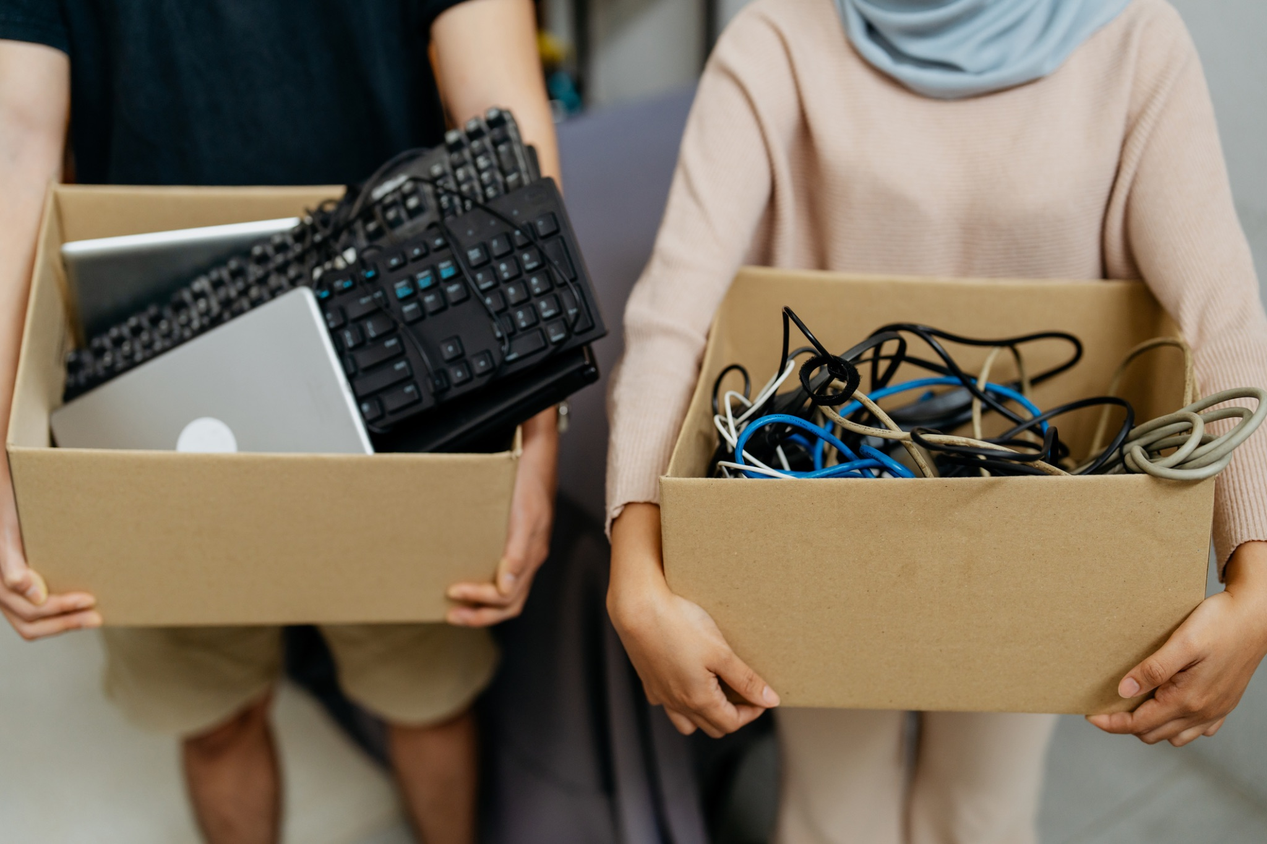
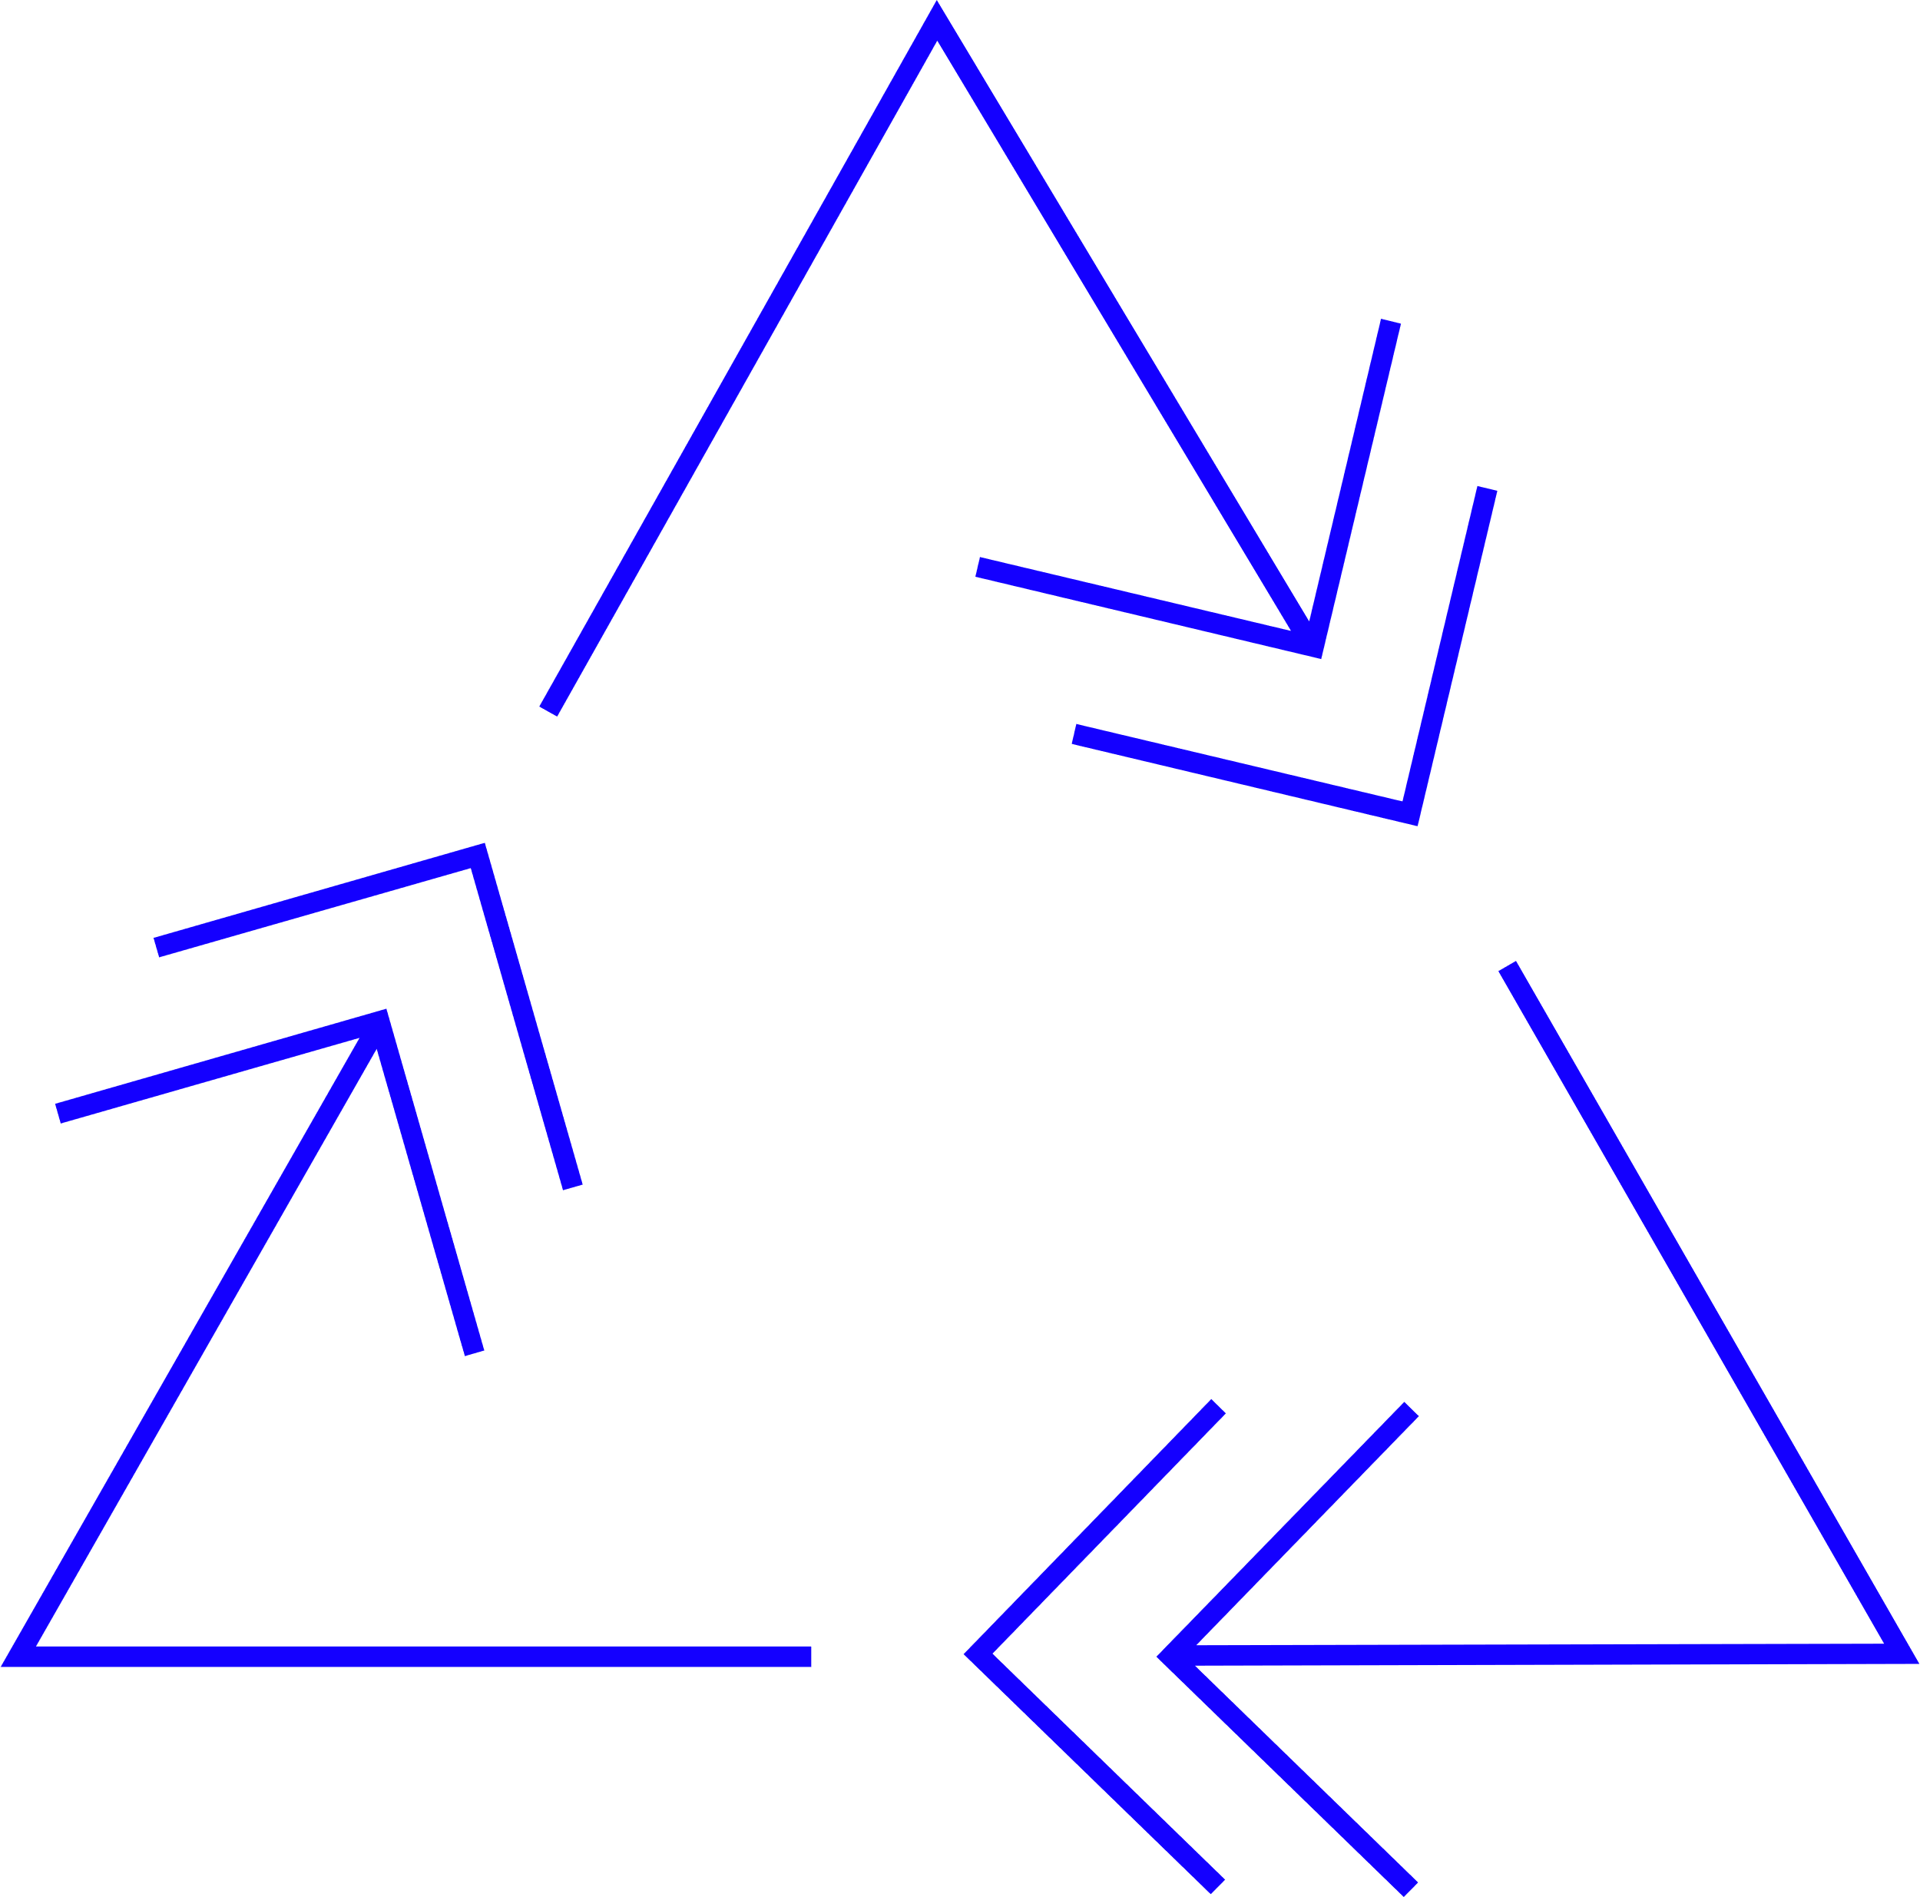
Mulig heimelekse:
Har de elektronikk
i roteskuffa?
Ta med på skulen
– og resirkulér det sammen!
Notes:
Tips: Sjekk sortere.no for næraste returpunkt. Elektronikk kan og leverast til butikkar der ein kan kjøpe tilsvarande produkt.
Leverer de inn all elektronikk som de ikkje bruker lenger, kan metallane i elektronikken brukast på nytt. Dette kallast urban mining eller urban gruvedrift!

Slide 23



Slide 24

🍿
Snurr film!
https://miljoskole.loop.no/ressurser/glassogmetallfilm/
Notes:
Til lærar: Lyst på meir film? Saman med NRK skule har vi laga ein minidokumentar om glas- og metallemballasje. Finn den her (med undervisningsopplegg): https://miljoskole.loop.no/ressurser/glassogmetallfilm/

